Slide 1
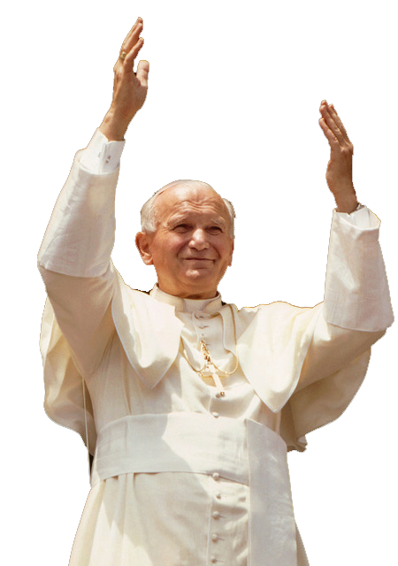
Jan Paweł II pielgrzymem świata

Slide 2
Jan Paweł II odbył 104 podróże zagraniczne, odwiedzając ponad 130 państw i ok.900 miejscowości.
Niektóre miejsca odwiedził kilkakrotnie.
Poza Włochami papież spędził 588 dni.
Oprócz pielgrzymek zagranicznych odbył 145 podróży po Włoszech.

Slide 3
Podróże apostolskie papieża Jana Pawła II były jednym z podstawowych elementów Jego pontyfikatu.

Slide 4
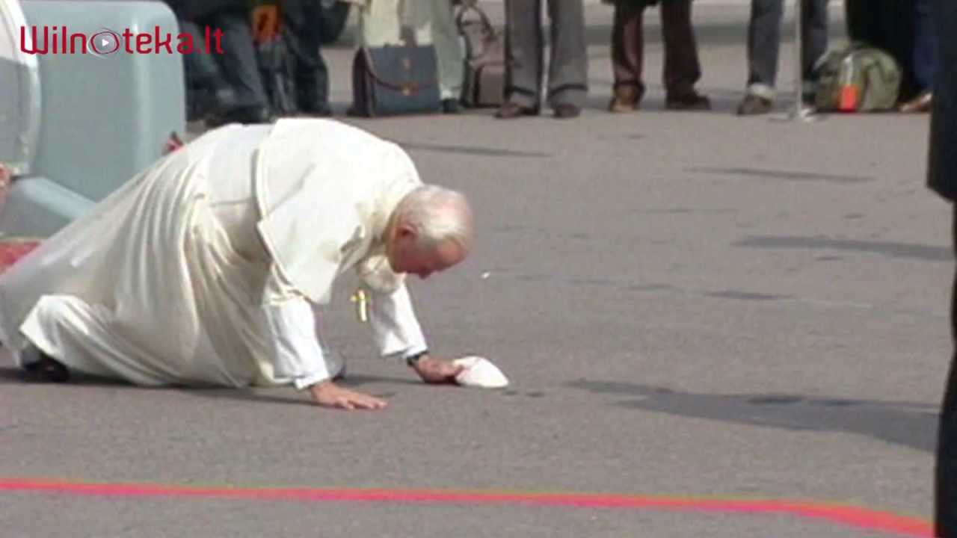
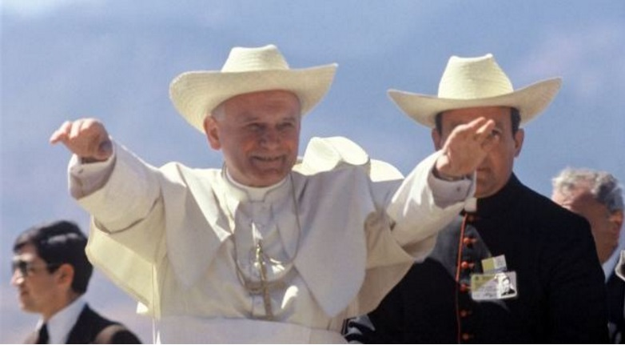
Gdziekolwiek pielgrzymował stawał się obywatelem tego miejsca.

Slide 5
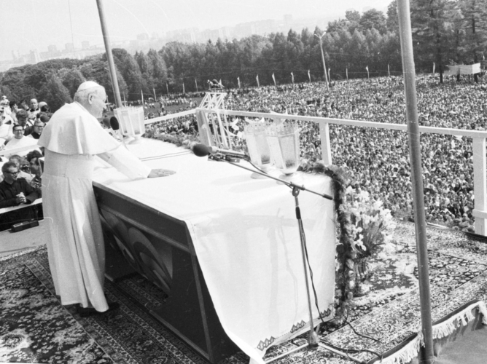
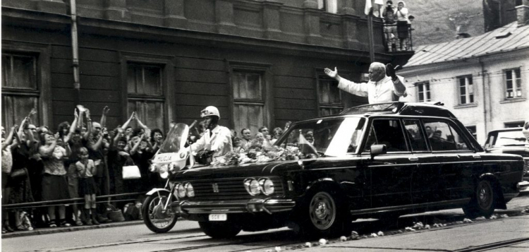
I pielgrzymka do Polski
Jan Paweł II wypowiedział te słowa podczas I pielgrzymki do ojczyzny w 1979 roku.
„Niech zstąpi Duch Twój i odnowi oblicze ziemi. Tej ziemi”

Slide 6
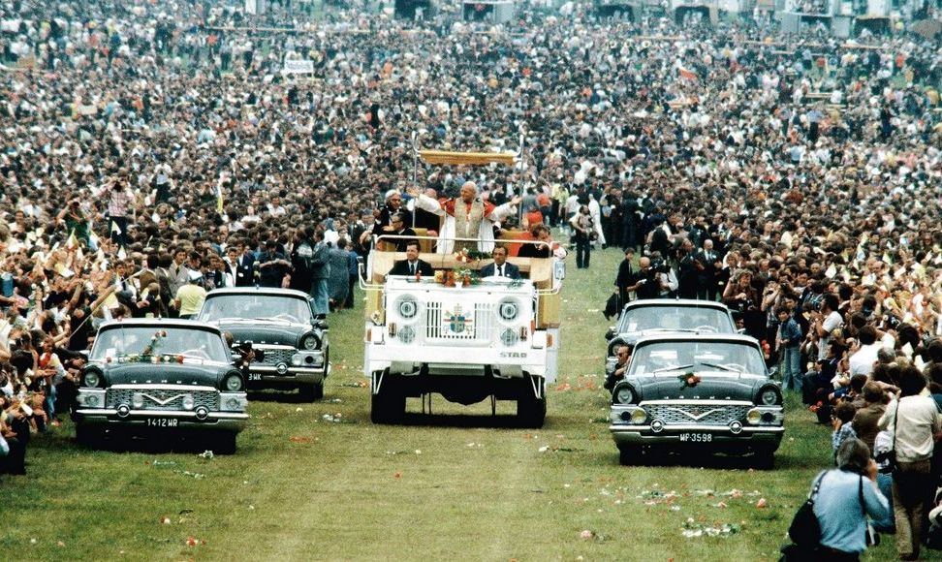
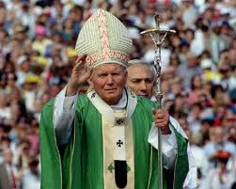
Papież wykorzystywał każdą sposobność do kontaktu z ludźmi. Wszędzie witały go tłumy

Slide 7
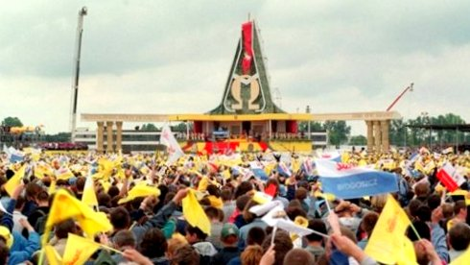
W czasie VII pielgrzymki do Polski Ojciec Święty odwiedził Bydgoszcz 7 czerwca 1999 roku.

Slide 8
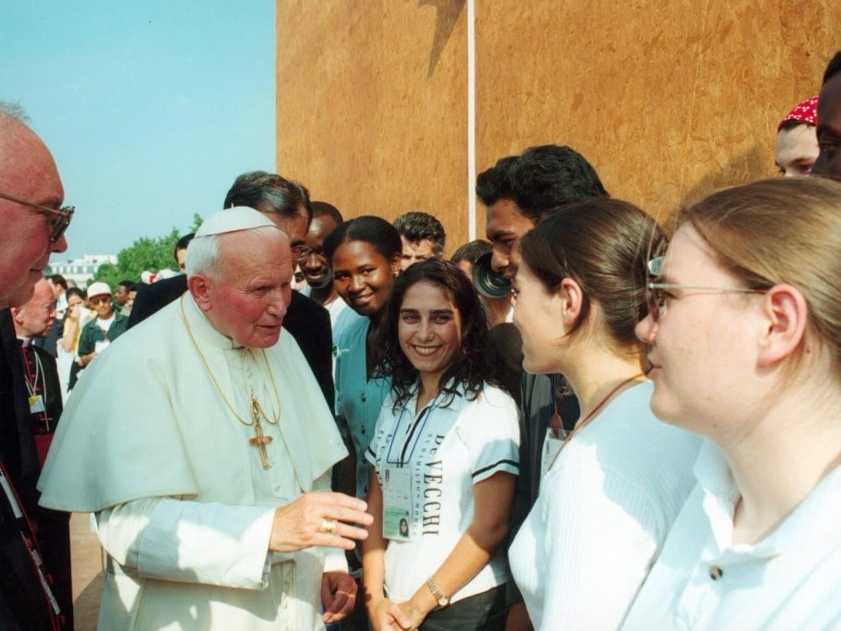
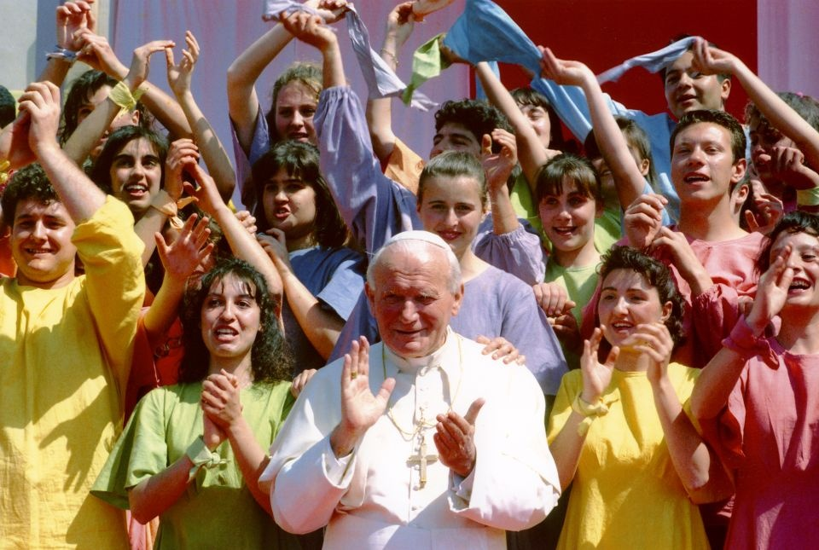
Specjalne miejsce w pielgrzymowaniu Ojca Świętego zajmowała młodzież całego świata

Slide 9
„Wy jesteście nadzieją Kościoła i świata, wy jesteście moją nadzieją”

Slide 10
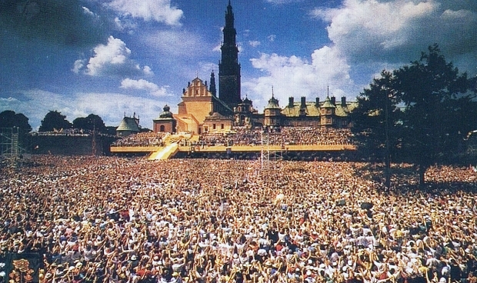
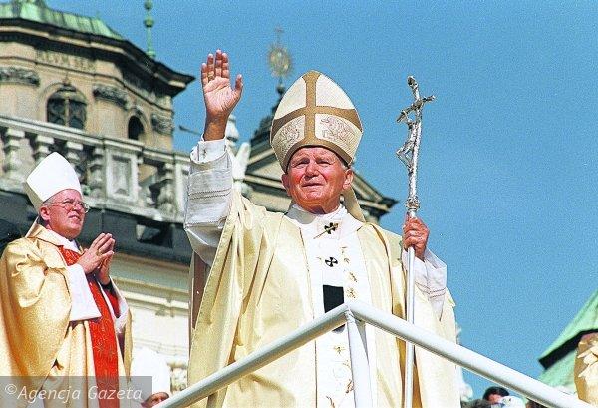
Światowe Dni Młodzieży w Częstochowie – 1991 rok
Św. Jan Paweł II starał się przybliżyć młodzież do Boga,
Wiedział, że to od ludzi młodych zależy przyszłość całego świata.

Slide 11
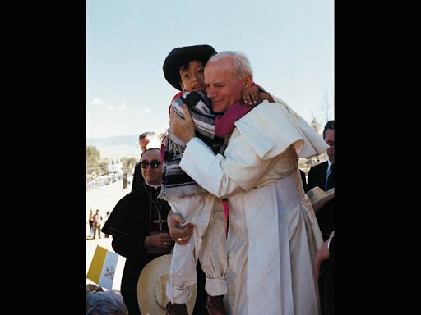
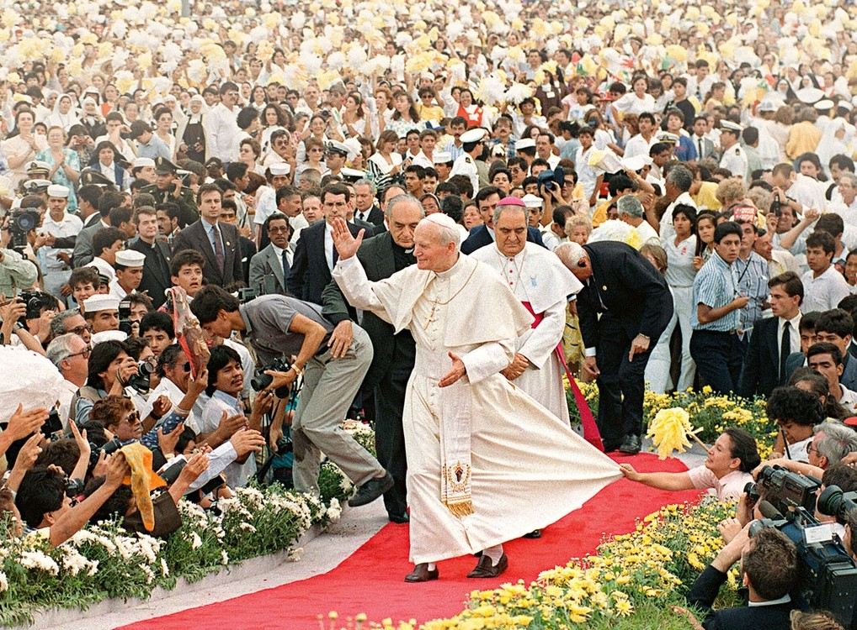
Ojciec Święty w Meksyku

Slide 12
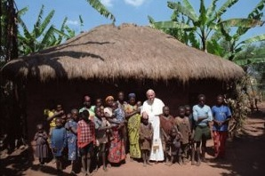
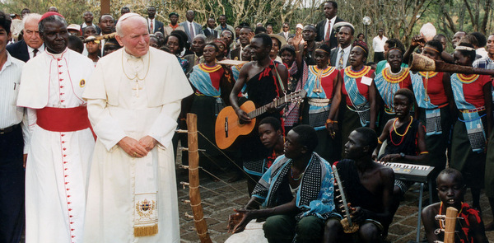
Pielgrzymowanie Ojca Świętego do Afryki

Slide 13
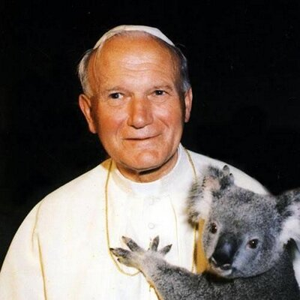
Pielgrzymka papieża do Australii

Slide 14
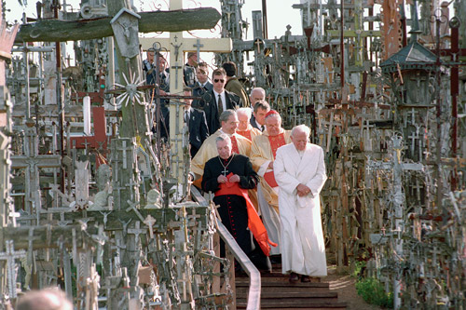
Ojciec Święty na Litwie

Slide 15
Podróż do Izraela Modlitwa przed Ścianą Płaczu, która była elementem dialogu z judaizmem.

Slide 16
104 Pielgrzymka Papieża odbyła się do Francji

Slide 17
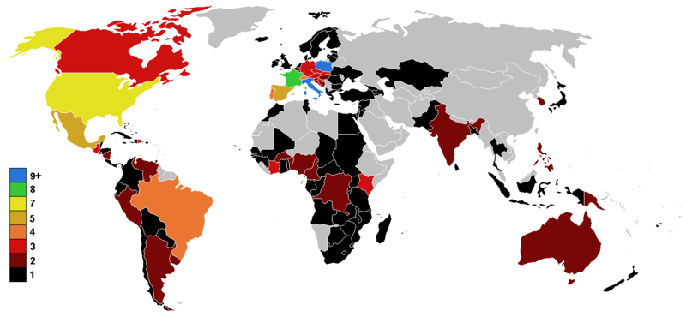
Mapa pielgrzymek Jana Pawła II

Slide 18
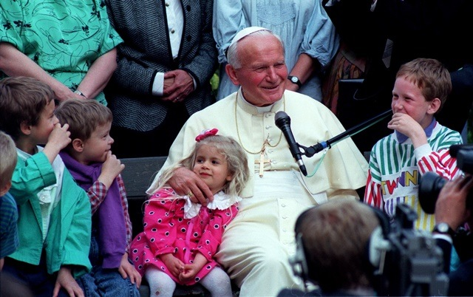
Podczas każdej wizyty znajdował czas na spotkanie z najmłodszymi.

Slide 19
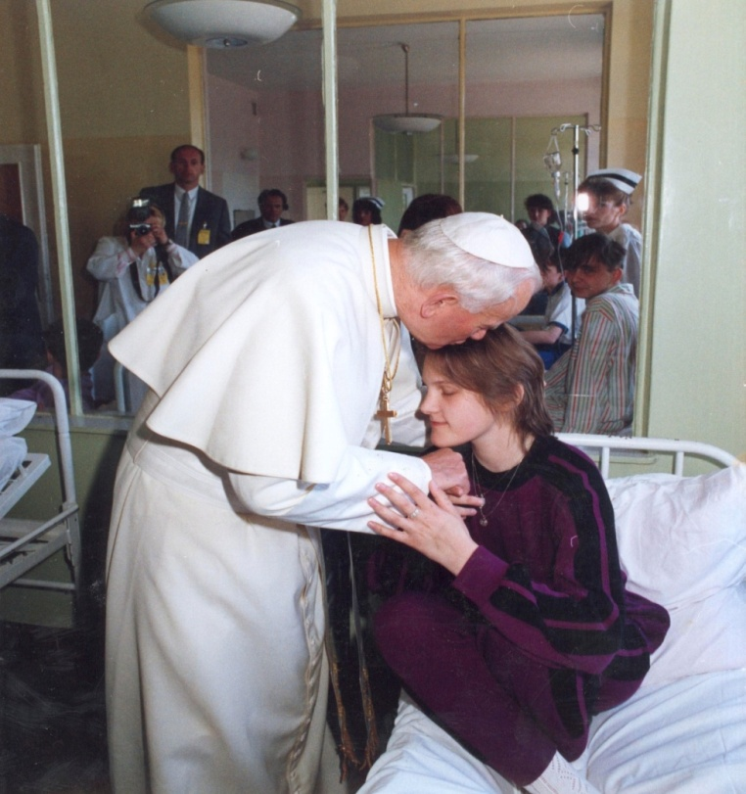
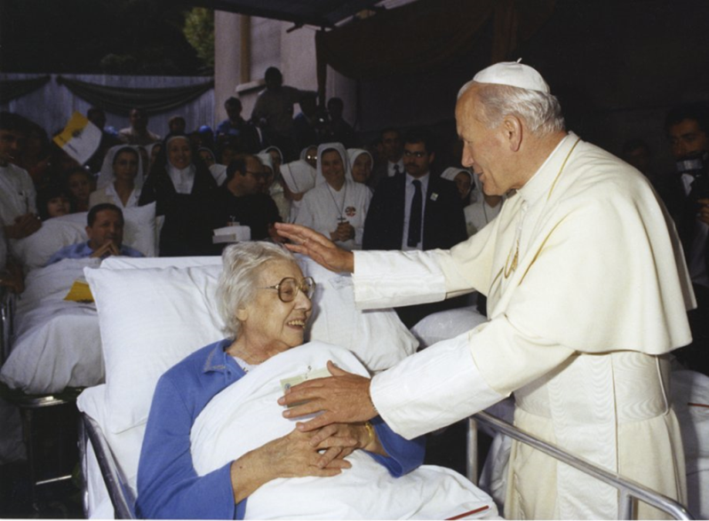
Papież spotykał się także z osobami cierpiącymi i starszymi

